Slide 1
Séance 11
Science et défiance en France à la fin du XIXe siècle
Pasteur et les antivax

Slide 2
La ligue universelle (ou internationale) des antivaccinateurs (1880-1885)
Congrès & lobbying :
10-12 décembre 1880 : Congrès à Paris.
10-13 octobre 1881 : Congrès à Cologne.
27-29 septembre 1883 : Congrès à Berne.
26-27 juillet 1885 : Congrès à Charleroi.
1. Mot d’ordre et contexte :
opposition contre l’obligation des vaccins à destination des hommes (vaccin contre la variole) et des animaux (choléra des poules, maladie du charbon des ovins et bovins) : en 1880, la Diète allemande revient sur l’obligation vaccinale pour les ovins

Slide 3
Vaccin contre la variole humaine (Edward Jenner).
Législation européenne en faveur de l’obligation vaccinale contre la variole : Bavière (1807) et territoires de l’Empire français en Italie et en Allemagne, Suède (1816), Angleterre (1853), Écosse (1864), Allemagne (1874) (…).
Extension de la vaccination animale.

Slide 4
Congrès à Paris (décembre 1880) : contre le projet de loi porté (mars 1880) par le député républicain, proche de Gambetta, Henri Liouville (1837-1887), professeur de médecine à la Faculté de Paris.
Février 1880 : nouvelle crise épidémique de variole à Paris. Contre les médecins hygiénistes qui mettent en cause les causes « environnementales » (détritus…), Liouville défend l’idée d’une contamination par un agent que l’on commence à nommer « microbes » en référence aux travaux de Louis Pasteur. Le terme est introduit en 1878 par Charles-Emmanuel Sédillot :
« M. Pasteur a démontré que des organismes microscopiques, répandus dans l’atmosphère, sont la cause des fermentations attribuées à l’air, qui n’en est que le véhicule et ne possède aucune de leurs propriétés. Ces organismes forment tout un monde, composé d’espèces, de familles, de variétés, dont l’histoire, à peine commencée, est déjà féconde en prévisions et en résultats de la plus haute importance » (PV de l’Académie des sciences).

Slide 5
Liouville propose de rendre obligatoire la vaccination des nourrissons puis la revaccination : prévoit de renforcer le contrôle administrative : instauration d’un « bulletin de vaccine » nécessaire pour inscrire les enfants dans les écoles publiques, se faire recruter dans l’armée ou entrer dans l’administration publique.
Décembre 1880-mai 1881 : débat parlementaire et mobilisation de l’opinion publique (presse ; conférences publiques…)
Défense des libertés individuelles (le libre choix du père de famille, cf. Code Civil) contre l’intervention de l’État. Parallélisme entre projet de loi de Liouville et projet de loi porté par Ferry sur l’instruction publique (article « L’État médecin », La Presse, 27 mars 1881 : Après M. Ferry qui surveille la santé de l’âme, voici M. Liouville qui veut soigner la santé du corps »).
« Voilà l’État qui va devenir médecin; il aura une doctrine d’État, une théorie d’État sur la vaccine, il en aura bientôt pour la pratique de l’obstétrique, pour telle ou telle opération. Je trouve qu’il y a quelque chose d’excessif dans de telles immixtions officielles » (Paul-Antoine Bourgeois, député vendéen de l’Union des droites, 3 mars 1881).
Nationalisme : contre « l’impérialisme anglais » (H.D. Dudgeon, Essai historique sur l’origine et la propagation du dogme de la vaccine, 1880).

Slide 6
Les membres de la Ligue internationale des antivaccinateurs sont reçus par le président de la République Grévy et par le ministre de l’Intérieur Ernest Constans (en dépit du soutien de l’Académie de médecine ou du Conseil d’hygiène).
Lobby contre l’extension des lois en faveur de l’obligation vaccinale : « Nous pouvons donc prévoir le moment où les gouvernements et le public s’élèveront tous ensemble contre ces mesures odieuses qui imposent les vaccinations et les revaccinations à tout le monde sous peines d’amendes et de prison, aberrations législatives et administratives dignes des âges où la science médicale n’était qu’un vaste répertoire d’hypothèses et de fictions », Hubert Boëns, La vaccine au point de vue historique et scientifique, Paris, 1882, p. 10.

Slide 7
2. Membres : une nébuleuse internationale réformatrice et socialiste
Élu député de Leicester en 1862, particulièrement actif dans la défense des droits des ouvriers, Peter-Alfred Taylor (1819-1891) préside la London Society for the Abolition of Compulsory Vaccination créée en 1880 avec William Tebb (1830-1917), homme d’affaires et réformateur social originaire de Manchester : promotion de l’homéopathie, du végétarisme ; lutte contre vivisection.
Fondateur de la Ligue of antivaccination de Leicester (Angleterre), John Thomas Biggs (1847-1929)
Fils d’un mineur, autodidacte, Thomas Burt (1837-1922) est élu en 1863 secrétaire de l’Association d’aide aux Mineurs du Northumberland, syndicat des travailleurs des mines du charbon. Député socialiste à la Chambre des Communes en 1874 (avec le soutien des Libéraux), il soutient l’extension des droits syndicats, l’introduction du suffrage universel masculin, autonomie pour l’Irlande. Il est par ailleurs membre de la Ligue internationale pour la paix.

Slide 8
Chirurgien Ernst Grysanowski (1824-1888), engagé dans le combat contre la vivisection en Allemagne ; médecin et entrepreneur allemand (industrie du verre), Heinrich Oidtmann (1838-1890) de Linnich.
Homme de lettres portoricain, co-auteur de la loi qui abolit l’esclavage dans les colonies espagnoles en 1873, Julio Vizcarrando (1829-1889)
Docteur Étienne Ancelon (1806-1886), ancien parlementaire exilé en Belgique après le coup d’État de 1851 (membre de l’Académie royale de Belgique), élu député de la Meurthe en 1871.
Joseph Emery-Coderre, membre fondateur de l’Association médicale du Canada (1867), Fondateur en 1885 de l’Antivaccinateur canadien français.
Avocat hollandais, Levinus Wilhelmus Christiaan Keuchenius (1822-1893), est le fondateur d’une Ligue antivaccinale en 1881 (Bond tegen de vaccinatidwang).
Député au Reichstag allemand en 1881 pour le Parti populaire démocratique, Gustav von Bühler (1817-1892)
Adolf Vogt (1823-1907), professeur à l’Université de Berne, proche de Bakounine.

Slide 9
Membres français :
Membres de l’Académie nationale de médecine, Michel Peter, ou de l’Académie des sciences, Jules Guérin.
// question de la causalité entre micro-organisme et maladie. Défense de l’hygiénisme.
// question du protocole de fabrication du vaccin (secret sur le processus d’atténuation).
// refus de reconnaître la légitimité de Pasteur comme vétérinaire.
Des médecins : spécialisés dans les maladies professionnels, défenseurs des ouvriers (Charles Pigeon, médecin des mines de Fourchambault) ; Gabriel Colin, vétérinaire, professeur à Alfort.
Des médecins partisans des méthodes thérapeutiques « naturelles » contre la variole (sels, bains de mer ; traitements électriques…).
Des personnalités politiques : Benjamin Raspail (député) en faveur des libertés et de la médecine « démocratique ».

Slide 10
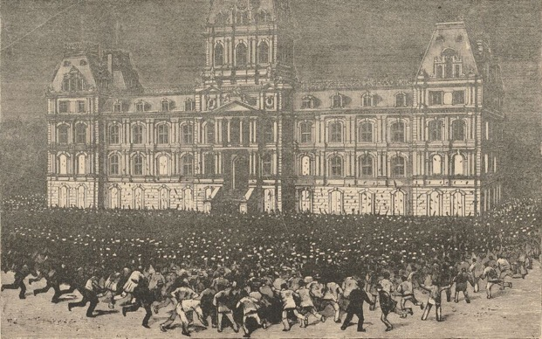
Audience de la Ligue ? Abandon de la loi Liouville (mars 1881)
Presse, réunions publiques…
Pasteur fait l’objet de critiques. 1883 : débats autour de l’augmentation de la pension de Pasteur ; controverses et polémiques sur les modalités du travail et de « découverte » des vaccins.
Le « Convoi de la liberté » du 28 septembre 1885 : émeute devant l'hôtel de ville de Montréal, contre la vaccination obligatoire contre la variole.

Slide 11
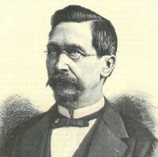
II. Hubert Boëns (1825-1898) et Benjamin Raspail (1823-1899), les anti-Pasteur.
« La vaccination est la plus abominable mystification qui ait été imaginée pour intéresser les médecins et les vétérinaires à exploiter la bonne foi et l’argent du peuple, au détriment de la santé » (H. Boëns, Art de vivre. Traité complet d’hygiène et de médecine à l’usage des gens du monde, Bruxelle, 1893, p. 271).
Présente Pasteur comme un « chimiste halluciné » et dénonce la doxa vaccinale, produite par la collusion entre une élite politique et médiatique pour asservir le peuple.
Fondateur et principal animateur de la Ligue universelle des antivaccinateurs ; principal porte-parole des antivaccinateurs dans les années 1880.

Slide 12
- Plus de vaccin, plus de vaccine, ou moyen d’arriver à supprimer la méthode de Jenner, Bruxelles, H. Manceaux, 1877, 92 p. (extrait du Bulletin de l’Académie royale de médecine de Belgique, tome XIII, n°9-10).
- Le vaccin jugé par ses partisans ou nouvelles remarques sur la pratique de la vaccine, Bruxelles, H. Manceaux, 1880, 13 p. (extrait du Bulletin de l’Académie royale de médecine de Belgique, tome XIV, n°8).
- Protestation et preuves, extraites des travaux convent de Paris en 1880 et adressées aux gouvernements, aux législateurs et aux publicistes des diverses parties du globe, par les membres du Comité de la Ligue internationale des anti-vaccinateurs contre la routine des vaccinations et revaccinations, s. l., s. n, [vers 1880]
- La vaccine. Discours prononcé à l’Académie royale de médecine de Belgique, le 26 mars 1881, Bruxelles, H. Manceaux, 1881, 65 p. (extrait du Bulletin de l’Académie royale de médecine de Belgique, tome XV, n°3).
- La génération spontanée, la panspermie et l’évolution, à propos d’un cas de variole spontanée, Bruxelles, A. Manceaux, 1882, 23 p.
- La vaccine au point de vue historique et scientifique. Travaux originaux du congrès de Cologne en octobre 1881.
- La dégringolade du vaccin et des vaccinateurs. Lettre adressée à M. le Dr Alb. Cornilleau, rédacteur en chef du Courrier des sciences, de Paris, Charleroi, 1882.
- Ligue universelle des anti-vaccinateurs. 4e congrès international à Charleroi, les 26, 27 et 28 juillet 1885. Compte rendu (avec Ph. Livet), Charleroi, H. Hubert, 1885, 216 p.
- La vie universelle et la rage. Conférence de Paris, 25 juillet 1886, Charleroi, Impr. M. Hubert, 1886, 32 p.
- La variole, la vaccine et les vaccinides en 1884, Bruxelles, Impr. et lib. A. Manceaux, 121 p. (extrait du Bulletin de l’Académie royale de médecine de Belgique, tome XVIII, n°1).
- L’Art de vivre. Traité complet d’hygiène et de médecine à l’usage des gens du monde, Bruxelles, C. Rozez, 1878, 1893 (3e édition), 503 p. (en ligne sur Gallica) ; nouvelle édition, Bruxelles, Impr. F. Hayez, 1895, 503 p.

Slide 13
1825 : naissance à Charleroi, une des plus grandes cités de production du charbon en Europe, dans une famille aisée
1847 : Premier diplôme en médecine en 1846 et un doctorat en sciences naturelles délivré par l’Université catholique de Louvain.
1848 : membre d’un groupe fouriériste, signe une pétition en faveur des libertés et d’un nouveau règlement universitaire. Exclusion de l’université.
1851 : études à Liège où il accède au rang de docteur en médecine, chirurgie et accouchement. Boëns devient chargé de cours et chef de clinique à l’Institut ophtalmologique du docteur Ansiaux.
1853 : nommé médecin à l’hôpital des cholériques de l’hospice Saint-Thomas à Liège.
Collabore régulièrement à plusieurs périodiques médicaux.
1855 : s’installe à Charleroi comme médecin attaché à la Société des charbonnages réunis. Il se spécialise alors dans les questions de médecine du travail.
1862 : Traité pratique des maladies, des accidents et des difformités des houilleurs, ouvrage remarqué, dans lequel il dénonce le travail des femmes et des enfants, qui lui ouvre les portes de l’Académie royale de médecine (Bruxelles) dont il devient membre correspondant.

Slide 14
Engagement politique en faveur des réformes : libéral et hygiéniste
En 1869, il rejoint l’Association libérale de l’arrondissement de Charleroi. Création du Progrès de Charleroi programme du Congrès libéral de 1846 autour de l’indépendance du pouvoir civil, l’extension du droit de suffrage, l’amélioration du sort des classes laborieuses ou l’instruction obligatoire. Il milite pour la suppression du travail des femmes dans les mines et la réinsertion des anciens condamnés dans la société (il défend le principe de l’instauration d’un système de patronage pour favoriser la réinsertion des condamnés). Partisans de l’extension de la pratique de la gymnastique (particulièrement celle du capitaine d’infanterie Docx, auteur de plusieurs manuels) qui doit permettre le développement de tous les sens, nécessaire, selon lui, au progrès des civilisations.
Favorable à l’intervention de l’État et du gouvernement dans les affaires de santé.
Anti-clérical : entre 1875-1876, il participe activement à la défense de Louise Lateau, dite la stigmatisée du Bois d’Haine, dont il entend montrer le statut de femme psychologiquement malade contre l’interprétation de l’Église qui veut y voir une figure de mysticisme en proie à des formes d’extase. À cette époque, il est membre de plusieurs commissions créées au sein de l’Académie royale des sciences de Belgique.

Slide 15
Il prend alors la tête de la Société des rationalistes de Charleroi (créée en juillet 1875) et côtoie l’ouvrier, Albert Delwarte (1847-1913) et le journaliste, Jules Bufquin des Essarts (1849-1914), tous deux actifs dans la formalisation du mouvement socialiste dans la région.
Il collabore régulièrement à la revue d’Émile Littré, La Philosophie positive.
En 1879, Boëns y publie un des premiers textes consacrés à la question de la criminalité. S’appuyant sur les « progrès » de la physiologie et de la biologie, il propose de substituer au droit individuel et au principe de responsabilité, le droit social et le principe de dangerosité : il défend la peine de mort et l’impossibilité de se reproduire, s’alignant sur des positions qu’on peut qualifier d’eugénistes. Il propose de mettre hors de l’humanité ceux qu’ils présentent comme des criminels incurables (art. de L. Muchielli, RHSH, 2000).
Au fil de ses productions, il manifeste un réel idéal scientiste et rationaliste, rejetant toutes les formes de superstitions ou de spiritualisme, affirmant que le triomphe de l’esprit positif sur l’état métaphysique et théologique amènera la constitution de la science suprême, celle des phénomènes sociaux qu’il définit sous la notion de la « physique sociale ». Matérialiste (« Pour nous, le corps et l’esprit, c’est tout un »), il présente le « moi » comme le produit exclusif du milieu social qui varie selon le temps et la position géographique.
Darwiniste, libre-penseur, matérialiste, darwiniste… dénonce Pasteur comme fondateur d’une nouvelle religion.

Slide 16
Dès 1880 : Boëns est la cheville ouvrière de la Ligue. Rapprochement avec les antivivisectionnistes :
/ Une intersectionnalité contre Pasteur : anti-vaccinateurs et antivivisectionnistes.
1846 : Société protectrice des animaux.
1881-1883 : expériences de Pasteur sur la rage (système nerveux des animaux).
1883 : Ligue populaire contre la vivisection dirigée par Marie Huot ; Société française contre la vivisection (Maria Deraisme : « Il s’est commis et se commet, au nom de la science, des actes qui, récemment mis en lumière, ont soulevé l’opinion publique et ont provoqué sa légitime indignation », Théâtre de la Nation, 23 septembre 1883).
27-29 septembre 1883 : Congrès à Berne – dénonciation des expériences sur l’atténuation des vaccins menées par Pasteur sur les animaux (chiens, singes…).
Réunions publiques à Paris.
Publication en 1884 de M. Pasteur. Histoire d’un savant par un ignorant par René Vallery-Radot.

Slide 17
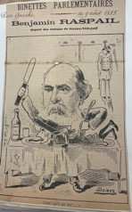
Les Raspail & les Antivaccinateurs :
Émile (1831-1887), Camille (1827-1893), Benjamin (1823-1899) et Xavier Raspail (1840-1926)… une fratrie unie contre Pasteur et la vaccination (1880-1916).
La construction du mythe de François-Xavier Raspail face à la légende de Pasteur.
Décembre 1880-mai 1881 : débat parlementaire et mobilisation de l’opinion publique
Défense des libertés individuelles (le libre choix du père de famille, cf. Code Civil) contre l’intervention de l’État dans le domaine de la santé (Benjamin Raspail).
AD du Val-de-Marne : - 69J 533 – dossier Pasteur :
note sur le médecin Bayard : « a essayé pendant toute sa vie de démontrer les dangers de la vaccine en elle-même ; il prétendait que si elle pouvait bien préserver de la variole, on pouvait en même temps qu’on l’introduisait dans le sang, ouvrir la porte à une foule de maladies ».
notes sur des cas de maladies (syphilis) causées par la vaccination en Angleterre – « Le 4 février, John Harrison, de Liverpool, atteste avoir connu une famille de six enfants dont trois vaccinés et trois non-vaccinés. Ces trois derniers sont vivants et en bonne santé ; les trois autres dans la tombe ! »
B. Raspail est membre de la « Commission Pasteur » (11 membres) présidée par Paul Bert : réunion du 19 mai 1881 : « J’ai protesté et demandé acte au procès-verbal contre la présence aux séances de la Commission de M. Liouville qui n’est pas membre de ladite commission et discute néanmoins la confection du texte du projet ».

Slide 18
Intervention de B. Raspail le 9 mars 1881 : « Chez les Anglais, dis-je, si soucieux, si fiers de toutes les découvertes qui se sont produites dans leurs pays, les bienfaits de la découverte faite par Jenner sont, depuis plusieurs années, l’objet de contestations. (…) ».
Défenseur des libertés individuelles plus qu’antivax ?
Il s’oppose au principe d’afficher les noms des individus qui refuseraient de se faire vacciner : « Ce serait une façon de désigner certains citoyens à l’animadversion publique : je signale ce danger à votre attention. Et maintenant, permettez-moi de vous dire que ces sortes de prescriptions ne sont aucunement en rapport avec les principes démocratiques, avec la liberté individuelle telle qu’elle soit être observée sous le régime républicain (…) Vous n’avez pas le droit d’imposer l’obligation par punition. Quant à moi, je ne pourrais vous suivre dans cette voie. […] Par les encouragements, vous pouviez arriver si c’était votre opinion, à inculquer cette idée de la vaccination, à la propager (Très bien ! Très bien ! Sur plusieurs bancs) ».
« Encouragez, si vous soulez intéressez les médecins, donnez- leur une prime chaque fois qu’ils feront une opération vaccinatoire et qu’elle aura réussi. Croyez-moi, messieurs, vous réussirez mieux par la persuasion que par les pénalités ». Il finit par admettre qu’il pourrait changer d’avis s’il parvenait à être convaincu.

Slide 19
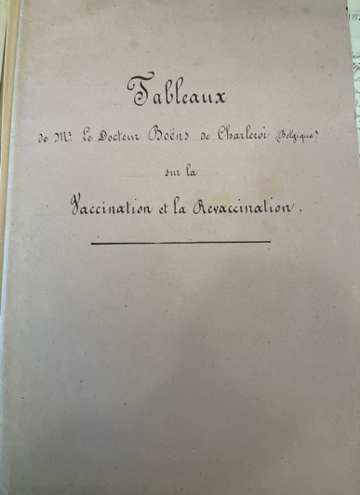
Tableaux de M. le docteur Boëns sur la vaccination et la revaccination (1881).
AD94 69J 533. Fonds Raspail – dossier Pasteur
Charleroi, 15 mars 1881 – « Monsieur le député, Vous avez eu l’heureuse inspiration de réclamer une enquête en France au sujet de la vaccine. Un travail immense de statistique a été entrepris par une collection d’hommes sérieux qui ont scruté à nouveau les archives officielles de Suède, d’Angleterre, de Suisse, de France, d’Allemagne, etc. Les recherches commencées depuis près de cinq années viennent d’être terminées. Je vais en communiquer les résultats réunis en 22 tableaux à l’Académie de Belgique le 26 mars courant. […] Je m’offre de me rendre à Paris quand vous le jugerez bon, pour vous remettre les documents que je possède et pour les faire connaître à vos collègues de la Chambre ou aux médecins de Paris dans telle réunion publique ou privée quoi me serait assignée avec droit de discussion de la part des assistants ». Source : Lettre d’Hubert Boëns à Benjamin Raspail

Slide 20
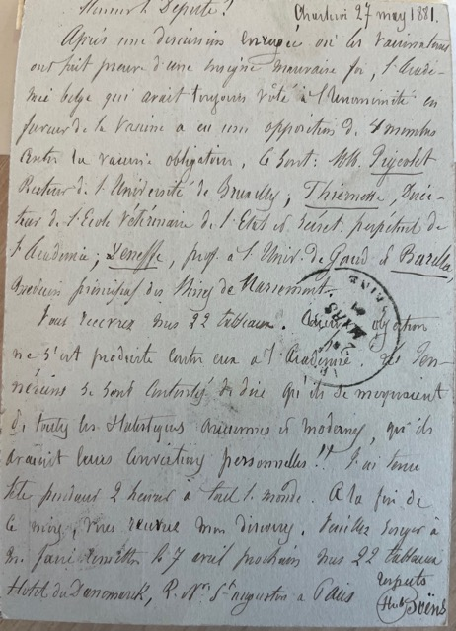


Slide 21
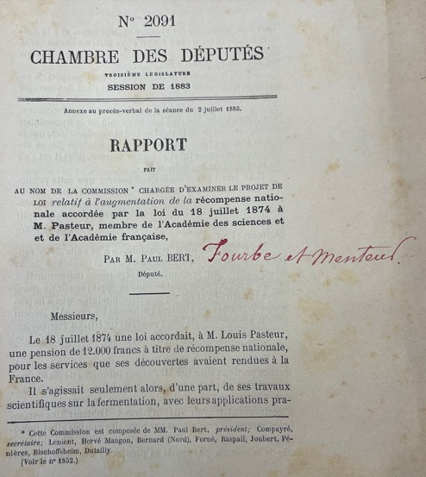
Le combat contre Pasteur (1883)
L’opposition de B. Raspail à l’augmentation de la pension nationale de 12 000 francs (1874) à 25 000 francs.
Rapport n° 2091 : Rapport au nom de la Commission chargée d’examiner le projet de loi relatif à l’augmentation de la récompense nationale accordée par la loi du 18 juillet 1874 à M. Pasteur, membre de l’Académie des sciences et de l’Académie française par Paul BERT [note de Pasteur (photo) : « Fourbe et menteur »], session de 1883, annexe au PV de la séance du 2 juillet 1883.

Slide 22
Journal officiel de la République française, 13 juillet 1883, p. 1709 : Benjamin Raspail fait état d’une lettre qui lui aurait rendu par un collègue : « J’avais confié cette lettre à un collègue qui vient de me la rendre. Voici ce qui peut vous éclairer sur le véritable état de fortune de M. Pasteur. Cette lettre émane d’une personne qui paraît être excessivement au courant de ce qui se passe dans le laboratoire de ce savant. M. Le rapporteur fait M. Pasteur très pauvre. Il y a là des chiffres qu’on ne peut guère inventer. Il faut que celui qui les donne ait approché de bien près le laboratoire de M. Pasteur ».
Plusieurs arguments contre Pasteur : « à l’heure qu’il est, en Europe, de même qu’en France, il s’élève, de la part d’un grand nombre de savants, de très énergiques contestations à l’égard de certaines des découvertes de M. Pasteur. (…) en Angleterre, en Allemagne, en Belgique, en Italie, à l’académie de Turin ; ici, en France, récemment encore, au sein même de l’académie de médecine. ».
L’opinion nationale, 14 juillet 1883 : « M. Raspail trouve mauvais qu’on récompense M. Pasteur. Eh bien, nous ne conseillerons pas à M. Raspail d’aller soutenir sa thèse devant les éleveurs de l’Ouest ou du Midi ; pas même devant les propriétaires des Cévennes, qui doivent à M. Pasteur le peu qui leur reste de leurs récoltes de soie. Nous regrettons pour l’honneur de la Chambre que ce débat ce se soit produit ».
1884 : opposition à l’extension du domaine de Villeneuve-l’Etang

Slide 23
Camille Raspail, Réédition en 1884 de l’ouvrage de François-Xavier Raspail, Le choléra. Ses causes, ses effets, son traitement préventif et curatif basés sur la théorie parasitaire publiée en 1843 par F.-V. Raspail, avec préface, documents et notes par Camille Raspail fils, médecin, Paris, [Chez l’éditeur des ouvrages de MM. Raspail] Vve P. Larousse en Cie, 1884.
p. 2 : « M. Peter, l’Histoire naturelle de la santé et de la maladie à la main, a prouvé que Raspail avait décrit, il y a quarante ans, tout ce que l’on a pu dire jusqu’à présent sur les maladies infectieuses et contagieuses. Le coup fut terrible pour M. Pasteur ; il chargea son collègue M. Bouley, vétérinaire, de répondre à M. Peter. Nous regrettons de ne pouvoir reproduire la réponse de M. Bouley, un autre protégé de Napoléon III ».
p. 7 : « Mettez-le donc en parallèle avec M. Pasteur, qui ne pouvant plus être subventionné par leurs majestés impériales, s’est fait allouer par la République 25 000 francs de rentre (et, chose plus révoltante, pension réversible pour ses descendants). Cependant M. pasteur accumule plusieurs places bien rétribuées, plus un laboratoire pour lequel, nous l’avons déjà dit, il touche de l’État 30 000 francs par an, et qui lui sert à faire un petit commerce très lucratif, en vendant ces petits tubes pour l’ensemencement de ces virus plus ou moins atténués. […] O belle France, tu n’as pas seulement à te défendre contre les parasites microscopiques, tu as encore bien à lutter pour te débarrasser de ces vers rongeurs, scientifiques et politiques, qui vivent largement au détriment de ton budget ».

Slide 24
Le tournant de 1885 :
6 juillet 1885 : vaccination de Joseph Meister
Septembre 1885 : vaccination de Jean-Baptiste Jubille
26 octobre 1885 : présentation à l’Académie des sciences des observations de Pasteur sur la vaccination antirabique.
Début du mythe… et de la compagne de souscription en faveur de la création de l’Institut Pasteur.

Slide 25
III. Extension et radicalisation de l’opposition à Pasteur (1885-1889) : nouveaux acteurs et nouveaux supports
Centenaire de la Révolution française et question vaccinale :
1er – 3 septembre 1889 : congrès des vaccinateurs au Trocadéro.
« Sur l’estrade, autour de M. Boëns, ont pris place des savants anglais, américains, hollandais, belges, allemands, etc. M. Boëns, pendant une heure et demie, s’efforce de prouver que la vaccine ne préserve pas de la variole et communique une foule de maladies. Pour lui, la vaccine est appelée à disparaître devant les progrès de la science » (Le Matin, 2 septembre 1889).

Slide 26
1/ La convergence des luttes contre Pasteur :
/ Les oppositions scientifiques, médicales et vétérinaires : débats à l’Académie des sciences et à l’Académie de médecine (avant et après 1885). Contre le « secret » de fabrication (le vaccin de laboratoire). Gustave Lutaud (1847-1925) et le vaccin qui tue.
/ La dénonciation de l’affairisme : le vaccin et les profits financiers. Souscription (1886-1888) pour la création de l’Institut Pasteur inauguré le 14 novembre 1888 par le président Sadi-Carnot ; entre 1892-1893 au moment des « scandales » (Panama…). Dénonciation des subventions publiques.
« Pasteur ne fait pas de la science, mais du commerce » (Henri de Castelnau (docteur Lux), Le Figaro, 31 mars 1886 ; militant socialiste et blanquiste).
/ Le municipalisme parisien contre l’Etat républicain : refus d’une partie des élus parisiens d’autoriser l’installation de l’Institut Pasteur autour de la montagne Saint-Geneviève. Autorisation donnée pour une installation de l’Institut Pasteur dans les terrains marécageux du XVe arrondissement (auj. M° Pasteur), Plaine de Grenelle, que Pasteur doit acheter.

Slide 27
Traitement non fiable, cause de la « dégénérsecence » des populations :
« Que la vaccine, loin de prévenir le développement et d’empêcher les accidents ou les effets de la petite vérole, affaiblit la constitution, appauvrit le sang, et rend ainsi les vaccinés plus prédisposés que les non-vaccinés à être atteints des diverses maladies contagieuses aujourd’hui connues, depuis la simple rougeole, la scarlatine, la diphtérie, la phtisie pulmonaire jusqu’aux fièvres typhoïdes et aux varioles discrètes, confluentes ou hémorragiques (…) La vaccine doit donc être définitivement considérée comme une peste entretenue à l’état permanent dans la Société ».
- Les mensonges ou les dangers d’une « mauvaise » science
Victor Meunier (vulgarisateur, socialiste) : l’approche holistique
Louise Michel, Les microbes humains (1886) et les dangers de la science
- Coups d’éclat médiatiques : Marie Huot : interruption violente du cours d’Emile Chautemps en Sorbonne; distribution de tracts : « La nécrologie de Pasteur ».

Slide 28
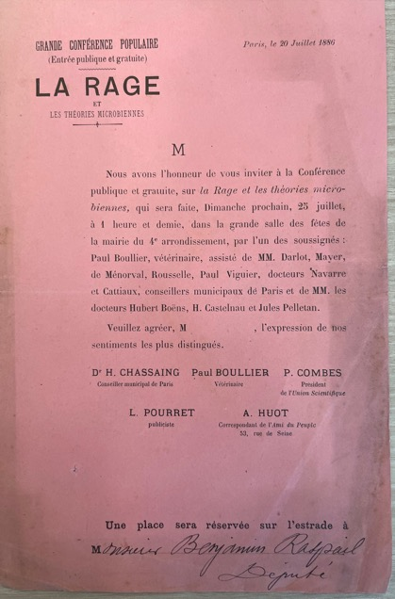
Conférences publiques :
« Une place sera réservée sur l’estrade à Monsieur Benjamin Raspail »
Grande Conférence publique, Paris, 20 juillet 1886
AD94 69J 533. Fonds Raspail – dossier Pasteur
Le Temps (27 juillet 1886) : « Une conférence sur la rage, ou plutôt contre M. Pasteur, a eu lieu hier dans la salle des mariages de la mairie du 4e arrondissement ; l’auditoire était assez nombreux. On devait commencer la séance à une heure et demie ; deux heures ayant sonné sans que le conférencier eût paru, les auditeurs s’impatientent et frappent des pieds. […] La conférence devait être présidée par le docteur Chassaing, conseiller municipal ; comme à deux heures, il n’a pas encore paru, le secrétaire lit des lettres de MM. Henry Maret, Paul Viguier, conseiller municipal, Émile Raspail […] ».

Slide 29
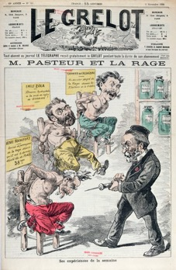
2/ Anti-pastorisme, anti-parlementarisme et boulangisme
Le combat contre les vaccins une composante du mouvement boulangiste (1887-1890) : rôle du publiciste Henri Rochefort (L’Intransigeant) contre Pasteur (« Diaforus déchaîné ») : publication quasi quotidienne de listes de soi-disant morts de la vaccination (1887-1889).
Affaire du jeune Jules Royer (décès en oct. 1886 ; rapport de Brouardel en janvier 1887)
Complotisme et pouvoir de la presse sur l’opinion publique.
Pasteur cristallise tous les opposants d’une République
« civilisatrice » et non-démocratique (nostalgiques de la
Commune, fouriéristes, blanquistes, socialistes, féministes…)

Slide 30
3/ La victoire médicale et politique de Pasteur ou comment sortir du boulangisme ?
Pasteur et la stratégie internationale : reconnaissance de l’Angleterre (1886) ; congrès internationaux…
1889-1892 : victoire de la Troisième république contre le boulangisme et promotion de Pasteur comme figure du Grand homme. (Comment sortir du boulangisme ? Par Pasteur).
Loi du 30 novembre 1892 sur la réorganisation des études et professions médicales : les premières années de formations ont lieu dans les Facultés des sciences et non plus seulement dans les Facultés de médecine.
27 décembre 1892 : jubilé de Pasteur à la Sorbonne
5 octobre 1895 : funérailles nationales de Pasteur (mort le 28/09).
1897 : loi de finance voté par le Parlement accorde un important financement à l’Institut Pasteur pour renforcer les recherches sur les « vaccins et les sérums ».
Loi du 15 février 1902 : obligation vaccinale (contre la variole) – art. 6 – dès la première année puis revaccination (11e et 21e).

Slide 31
IV. Expressions « fin de siècle » :
1. Le mouvement anti-scientiste et la réaction contre le progrès et l’autorité médicale :
Ferdinand Brunetière et la « faillite de la science » (« Après une visite au Vatican », Revue des deux mondes, 1er janvier 1895.
Léon Daudet, Les Morticoles, Paris, Charpentier & Fasquelle, 1894 :
un brulot contre le pouvoir médical.
2. République, vaccination et solidarisme :
Léon Bourgeois, Solidarité, Paris, A. Colin et C^{ie}, 1896.

Slide 32
3. Anti-vaccinateurs et marchands de remèdes
/ Hubert Boëns (quie se présente toujours comme le président de la Ligue universelle des antivaccinateurs en 1895) : néo-hippocratisme et médecine holistique de la fin du XIXe siècle (L'art de vivre: traite complet d'hygiène et de médecine a l'usage des gens du monde, Paris, 1893).
/ Charles Dürr, valorisation d’Antoine Béchamp (les « mycrosymas », particules qui composent les cellule et mutent pour former des virus) ; thèse de la spécificité des corps « hôtes » : chaque corps humain développe des propriétés singulières face au virus (impossibilité de penser la cause unique). Vendeur de « pastilles antiphlegmasiques mixtes contre la migraine, les névralgies, la goutte, les rhumatismes, etc. ».
/ Xavier Raspail, Raspail et Pasteur : trente ans de cliniques médicales et scientifiques 1884-1914, Paris, Vigot fr., 1916… promoteur de la « liqueur Raspail » (1847).

